Slide 1



Цифровые возможности взвешивания и дозирования для обеспечения безопасности, точности учета и оперативного управления оборудованием
Докладчик: Зайцев Виктор Валентинович
заместитель коммерческого директора ООО НПП «МЕТРА» по развитию продукции

Slide 2


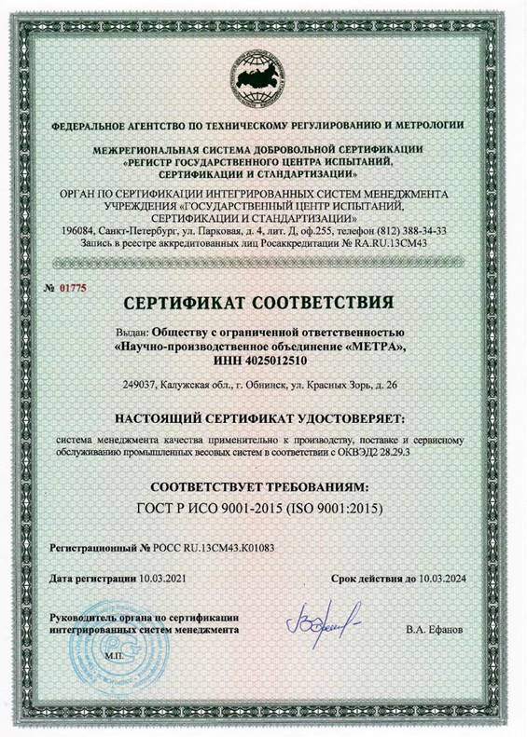



ГАРАНТИИ КАЧЕСТВА
Система менеджмента качества ООО НПП Метра соответствует стандарту ISO 9001:2015.
НПП МЕТРА первое предприятие в РФ – член ISWM (Международной ассоциации весопроизводителей)
1-е предприятие РФ, получившее
международный сертификат
OIML(International Organization
of Legal Metrology) в 1998 г.

Slide 3
ГАРАНТИИ КАЧЕСТВА
Сегодня мы ориентированы на:
поддержку стратегии импортозамещения, как разработчики и производители отечественного оборудования и комплектующих;
развитие дилерских центров в России и ближнем зарубежье, которые могут обеспечивать быструю помощь заказчикам на местах, соблюдая единые стандарты обслуживания;
развитие комплекса сервисных услуг;
инжиниринг и проектные решения с запуском систем промышленной автоматизации под ключ.

Slide 4
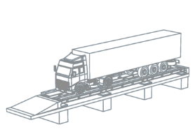
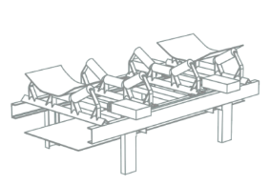
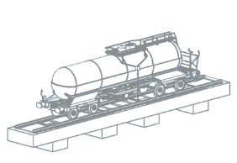
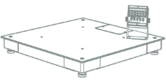


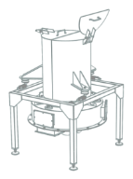
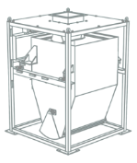
ПРОДУКЦИЯ ПРЕДПРИЯТИЯ
Автомобильные электронные весы
Вагонные электронные весы для статики/динамики
Платформенные весы на нагрузки от 6 кг до 3 тонн
Большегрузные весы (от 3 до 50 т.) усиленной конструкции
Весы для поголовного или группового взвешивания скота
Конвейерные электронные весы
Весовые дозаторы дискретного и непрерывного действия
Бункерные весы

Slide 5




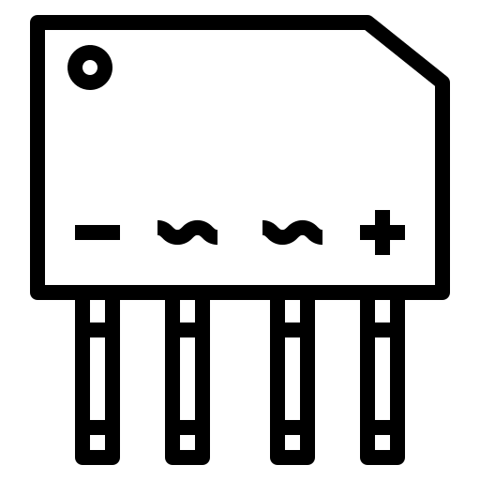
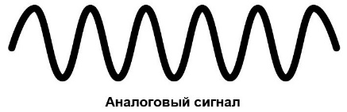
Структурные схемы весов на примерах средств измерений
М8200Б (автомобильные) и М8300А (вагонные).
Структурная схема «Классических» аналоговых весов одноканальные весы
Одноканальный весовой индикатор с АЦП (весоизмерительный прибор)
Аналоговые датчики (4-12 шт.)
Соединительная коробка с подстроечными резисторами
ПК
Аналоговый сигнал

Slide 6




ПРЕИМУЩЕСТВА «КЛАССИЧЕСКИХ» АНАЛОГОВЫХ ОДНОКАНАЛЬНЫХ ВЕСОВ
Более низкая цена по сравнению с цифровыми
Привычны в обслуживании и ремонте старым квалицированным кадрам
Возможность взрывобезопасного исполнения, с применение барьеров искробезопасности
Возможность применения тензодатчиков различных производителей и применения более дешевых аналогов

Slide 7




ПРЕИМУЩЕСТВА «КЛАССИЧЕСКИХ» АНАЛОГОВЫХ ОДНОКАНАЛЬНЫХ ВЕСОВ
Низкая защищённость от помех и наводок, особенно при длинных кабельных линиях.
Максимально возможное расстояние от аналоговых датчиков до весового прибора 100 м.
В наибольшей степени страдают от злоумышленников (установки «жучков»).
Диагностика неисправностей в весах на большом количестве датчиков довольно сложная и трудоёмкая.

Slide 8

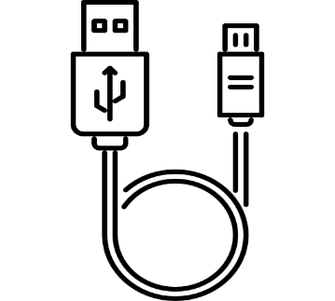


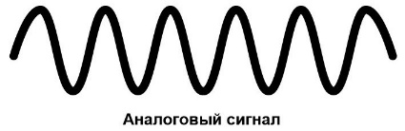

СТРУКТУРНАЯ СХЕМА МНОГОКАНАЛЬНЫХ АНАЛОГОВО-ЦИФРОВЫХ ВЕСОВ
Многоканаль-ный цифровой преобразователь
Преобразо-ватель интерфейсов
Цифровые сигналы
Аналоговые датчики
Аналоговые сигналы
ПК

Slide 9



ПРЕИМУЩЕСТВА МНОГОКАНАЛЬНЫХ АНАЛОГОВО-ЦИФРОВЫХ ВЕСОВ
Возможность применения тензодатчиков различных производителей и применения более дешевых аналогов.
Возможность модернизации одноканальных аналоговых весов в многоканальные цифровые без замены датчиков, а значит, минимальная стоимость модернизации.
Возможность передавать цифровой сигнал (по интерфейсу RS485) от многоканальных цифровых тензопреобразователей до помещения весовой на большие расстояния (порядка 1000 м).
Диагностика неисправностей в весах на большом количестве датчиков более простая (информативная, формализованная, однозначная), чем диагностика одноканальных аналоговых весов.

Slide 10




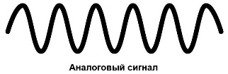

Структурная схема многоканальных аналогово-цифровых весов
с цифровым прибором
Аналоговые датчики
Многоканальный цифровой преобразователь
Цифровые сигналы
Цифровой весовой индикатор
ПК
Аналоговые сигналы

Slide 11
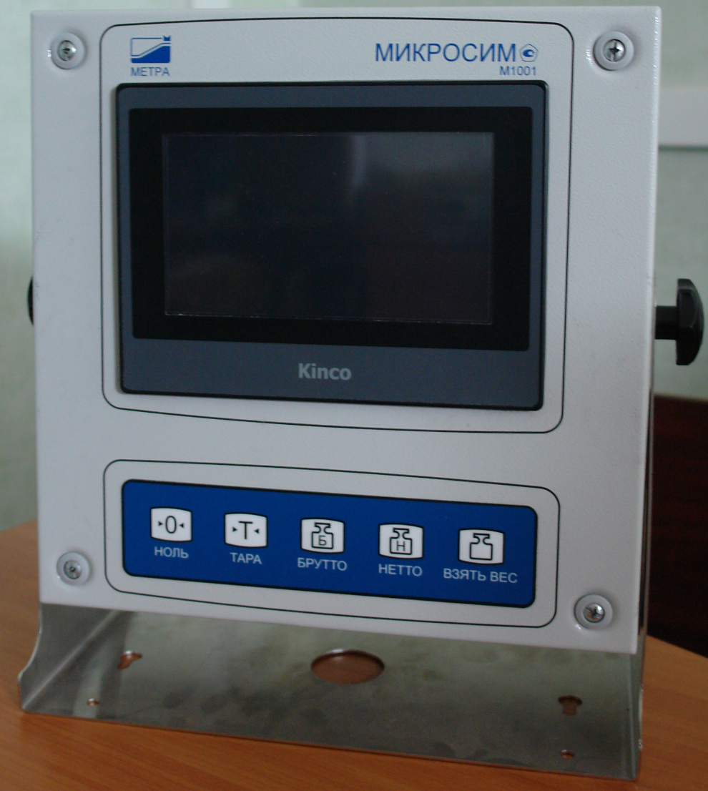
ДОПОЛНИТЕЛЬНЫЕ ПРЕИМУЩЕСТВА МНОГОКАНАЛЬНЫХ АНАЛОГОВО-ЦИФРОВЫХ ВЕСОВ С ЦИФРОВЫМ ВЕСОВЫМ ИНДИКАТОРОМ
Цифровой весовой индикатор, более надёжен, чем компьютер с операционной системой Windows.
В Цифровом приборе есть возможность хранить результаты большого количества взвешиваний и передавать их в компьютер после восстановления работоспособности Windows компьютера.
Возможность написания протокола обмена для связи с контроллерами, системами автоматизации.
На Цифровом приборе «есть где поставить пломбу».

Slide 12
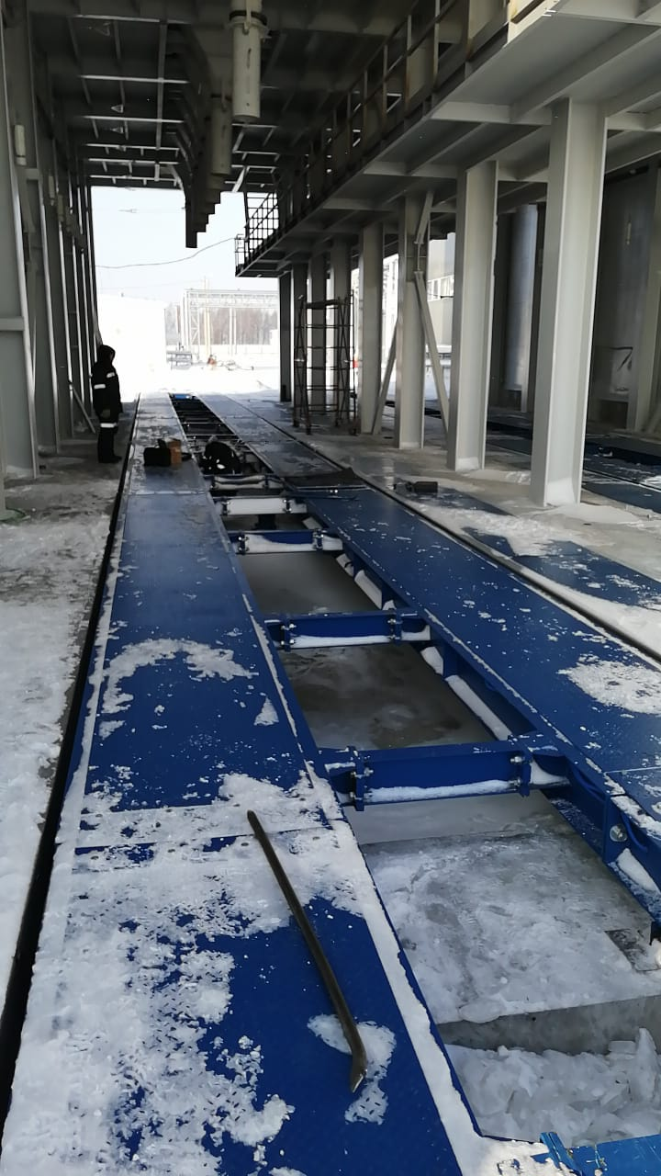
Пример использования цифрового весоизмерительного прибора М1001.
Предприятие «Ярославский бройлер»
К цифровому прибору М 1001 подключено двое последовательно установленных весов по 20 м, каждые на 8 тензодатчиках. В приборе реализован протокол обмена, запрограммированный по ТЗ заказчика. Система дозирования комбикорма получает данные о весе с М 1001 по своему протоколу

Slide 13



СТРУКТУРНАЯ СХЕМА ВЕСОВ НА ЦИФРОВЫХ ДАТЧИКАХ
Цифровые сигналы RS485
Цифровая соединительная коробка
Цифровые сигналы RS485
Преобразо-ватель интерфейсов
ПК
Цифровые датчики

Slide 14


ДОПОЛНИТЕЛЬНЫЕ ПРЕИМУЩЕСТВА ВЕСОВ НА ЦИФРОВЫХ ДАТЧИКАХ
Аналоговая часть заключена в герметичный не разбираемый корпус
Сигнал в цифровом виде передаётся по интерфейсу RS485 при помощи закрытого протокола обмена.

Slide 15


Структурная схема весов с применением цифровых датчиков, цифрового прибора в качестве индикатора, компьютера, как дополнительного оборудования
Цифровой весовой индикатор
Цифровые датчики
Цифровые сигналы
Цифровая соединительная коробка
ПК

Slide 16
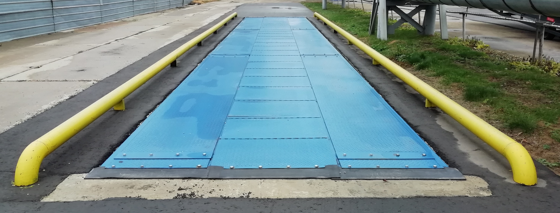
ПРЕИМУЩЕСТВА ПЕРЕХОДА НА МНОГОКАНАЛЬНУЮ ЦИФРОВУЮ СИСТЕМУ ВЕСОВ

Slide 17
РАСШИРЕНИЕ ДИАГНОСТИЧЕСКИХ ВОЗМОЖНОСТЕЙ МНОГОКАНАЛЬНЫХ ВЕСОВ, ОТНОСИТЕЛЬНО ОДНОКАНАЛЬНЫХ
АНАЛОГОВЫЕ ВЕСЫ Сообщения об ошибках в аналоговых весах, относятся к весам в целом (к любому из датчиков) | ЦИФРОВЫЕ ВЕСЫ Сообщения об ошибках в цифровых весах, относятся к конкретному датчику
ERR 20 - Нагрузка меньше нижнего предела
ERR 21- Нагрузка больше Max + 9 d
ERR 22 - Ошибка подключения тензодатчика (входной сигнал меньше нижней границы рабочего диапазона АЦП)
ERR 23 - Ошибка подключения тензодатчика (входной сигнал больше верхней границы рабочего диапазона АЦП)
ERR 25 - Питание тензодатчика отключено из-за перегрузки по току (возможно короткое замыкание в линии питания тензодатчика)
ERR 26 - Тензодатчик не подключен к разъему “X1” прибора
 | Сигнал датчика при разгруженной платформе сместился в «минус», более установленного предела.
 | Сигнал датчика при разгруженной платформе сместился в «плюс», более установленного предела.

Slide 18
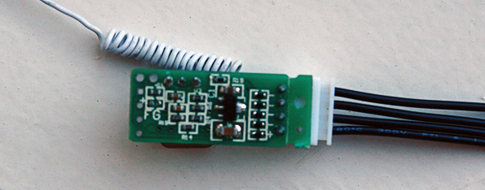
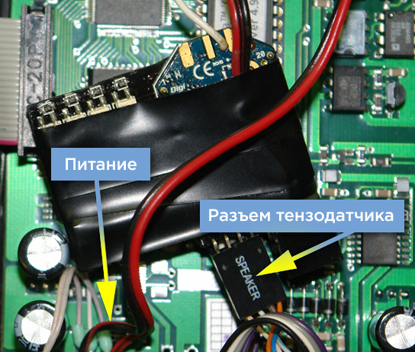
ЗАЩИТА ОТ НЕСАНКЦИОНИРОВАННОГО ИЗМЕНЕНИЯ РЕЗУЛЬТАТОВ ВЗВЕШИВАНИЯ

Slide 19
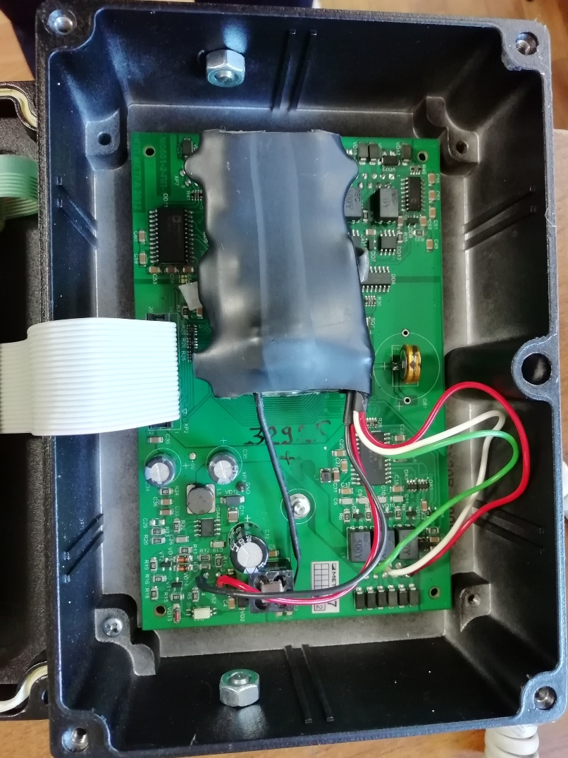
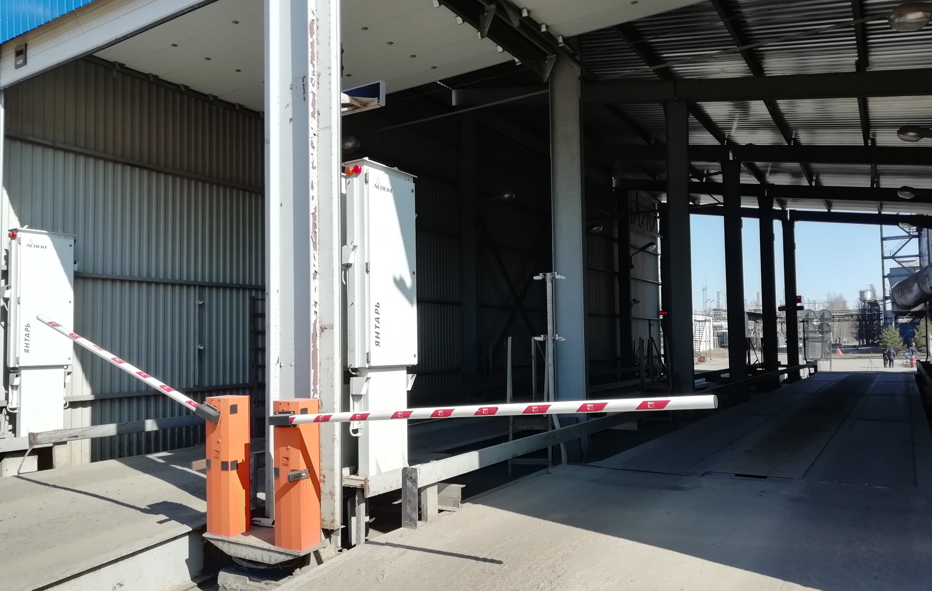
ОБСЛЕДОВАНИЕ ОБЪЕКТА,
ОБНАРУЖЕНИЕ «ЖУЧКОВ»
ЭКСПЕРТНОЕ ЗАКЛЮЧЕНИЕ

Slide 20
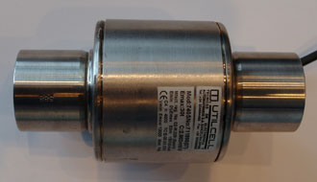
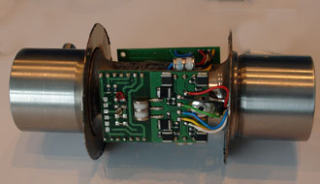
При применении цифровых датчиков достигается максимальный уровень ЗАЩИТЫ ОТ НЕСАНКЦИОНИРОВАННОГО ИЗМЕНЕНИЯ РЕЗУЛЬТАТОВ ВЗВЕШИВАНИЯ
Аналоговая часть схемы заключена внутри герметично заваренного неразборного корпуса тензодатчика.
Сигнал от тензодатчика передаётся в цифровом виде при помощи закрытого протокола обмена.

Slide 21
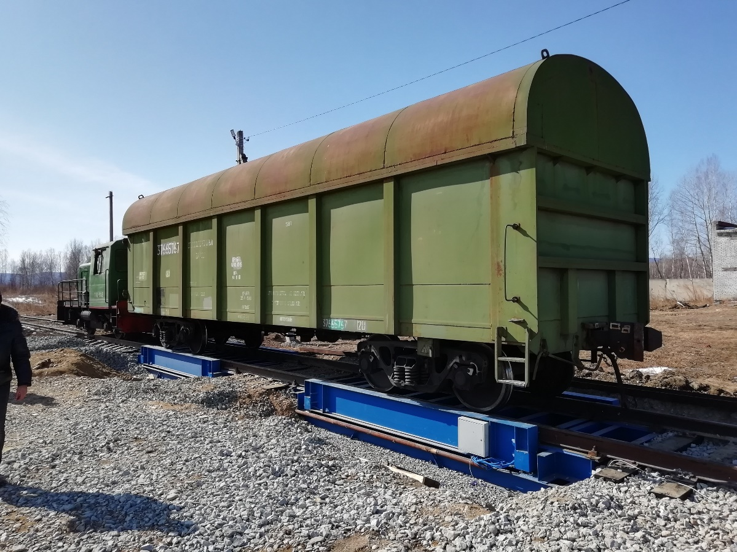
ВОЗМОЖНОСТИ ДИСТАНЦИОННОЙ ДИАГНОСТИКИ ЦИФРОВЫХ МНОГОКАНАЛЬНЫХ ВЕСОВ, ПОДГОТОВКИ
К ПОВЕРКЕ, УЧАСТИЯ В ЕЁ ПРОВЕДЕНИИ
!
Ежегодная поверка автомобильных, а тем более вагонных весов затратное мероприятие. Заказывая автомобиль (вагон) с эталонными грузами надо быть уверенным в том, что поверка пройдёт успешно.

Slide 22
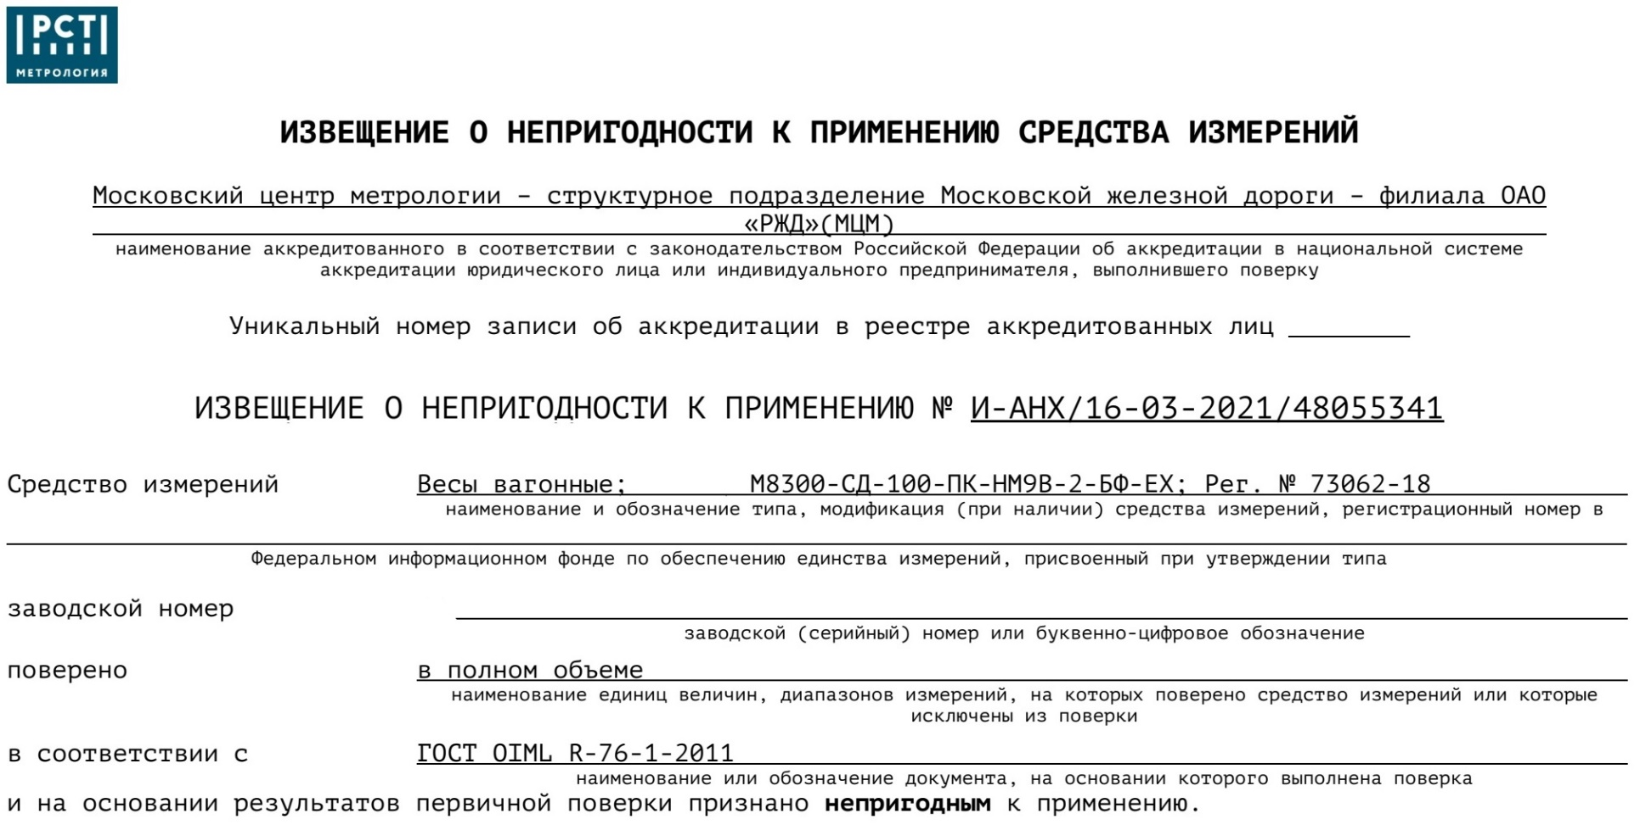
ЧТО МОЖЕТ БЫТЬ, ЕСЛИ НЕ ПОДГОТОВИТЬ ВЕСЫ К ПОВЕРКЕ
Поверитель выписывает свидетельство о непригодности к применению. Все оплаченные деньги за аренду гирь и вызов поверителя пропадают.

Slide 23
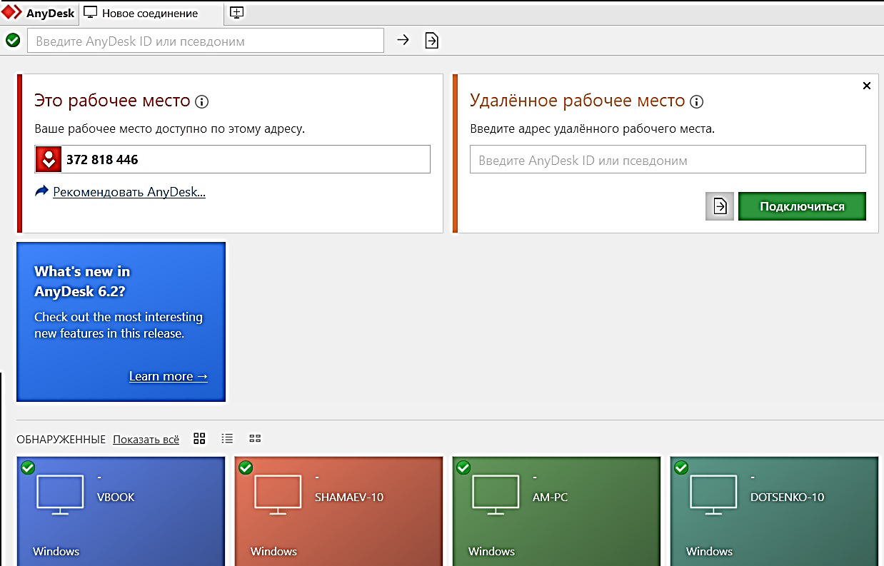
ДИСТАНЦИОННОЕ ПОДКЛЮЧЕНИЕ К ВЕСАМ ЧЕРЕЗ ИНТЕРНЕТ
Компьютер на котором установлена программа весов, должен быть подключен к сети Интернет. На нём должна быть установлена программа удалённого доступа, например AnyDesk.

Slide 24
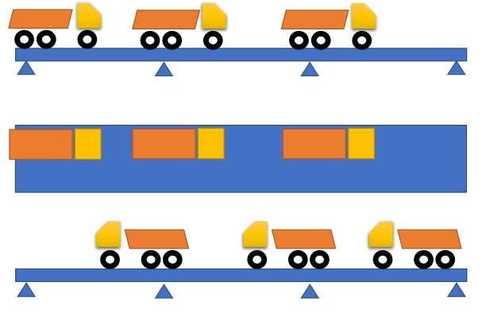
СБОР ДАННЫХ

Slide 25
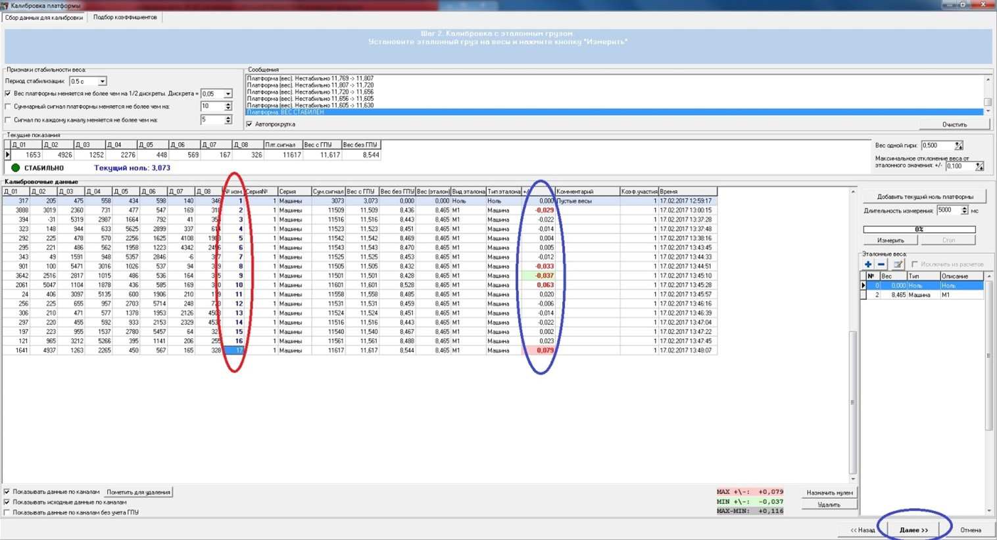
СБОР ДАННЫХ

Slide 26
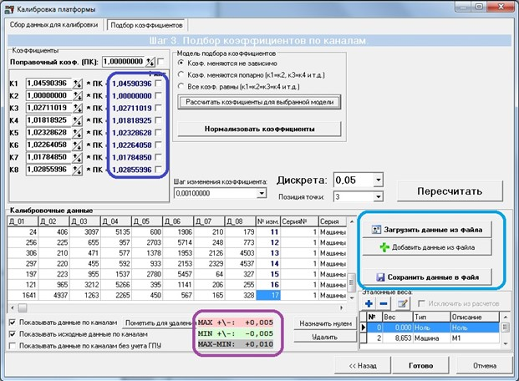
ПОДБОР КОЭФФИЦИЕНТОВ

Slide 27
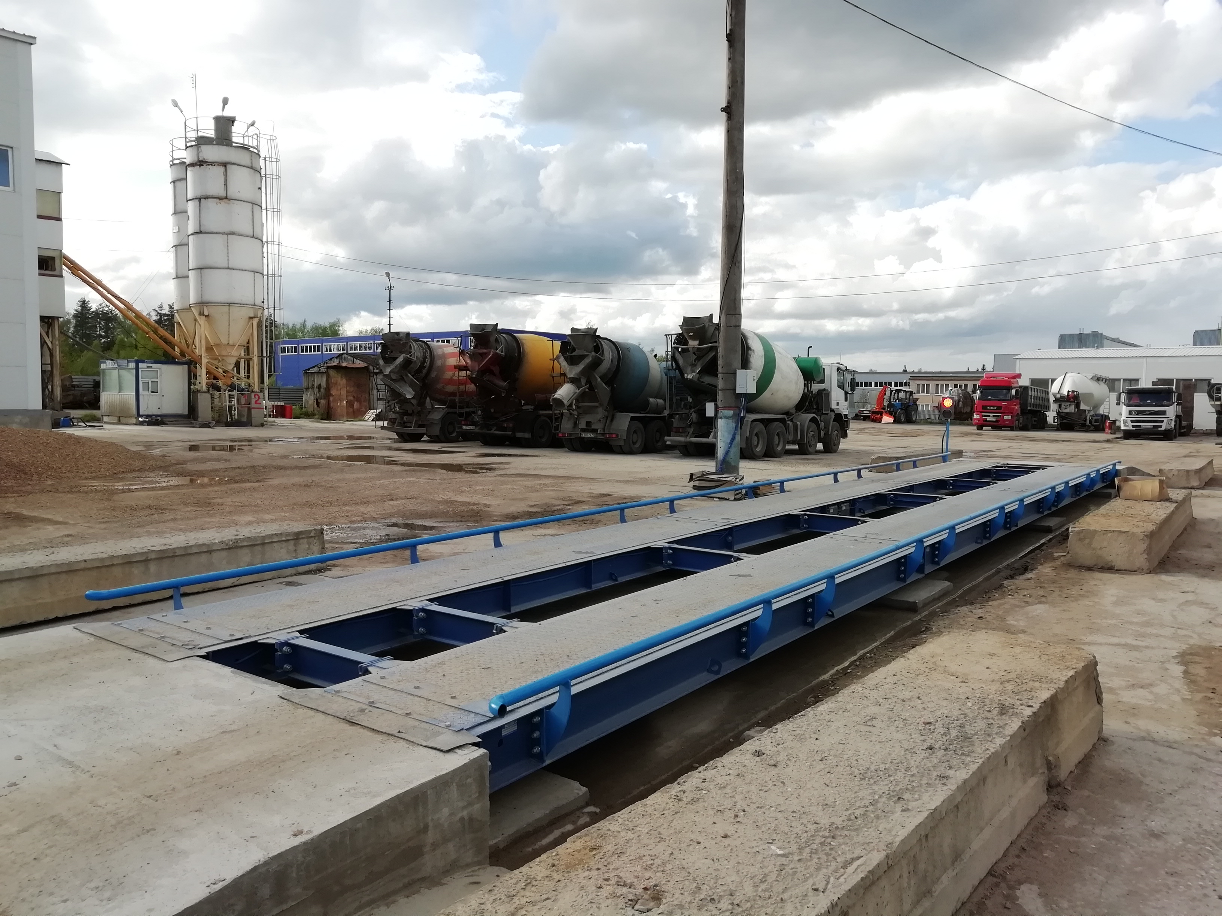
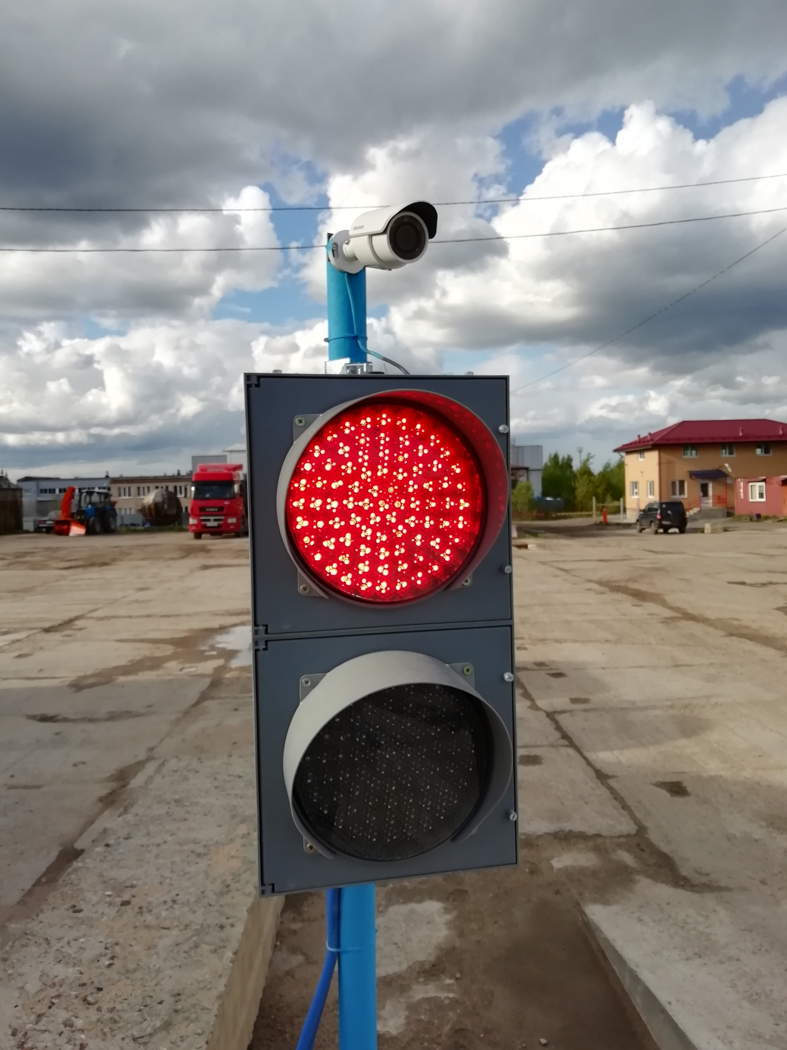
АВТОМАТИЗИРОВАННАЯ ВЕСОВАЯ. РАБОТА БЕЗ ОПЕРАТОРА

Slide 28
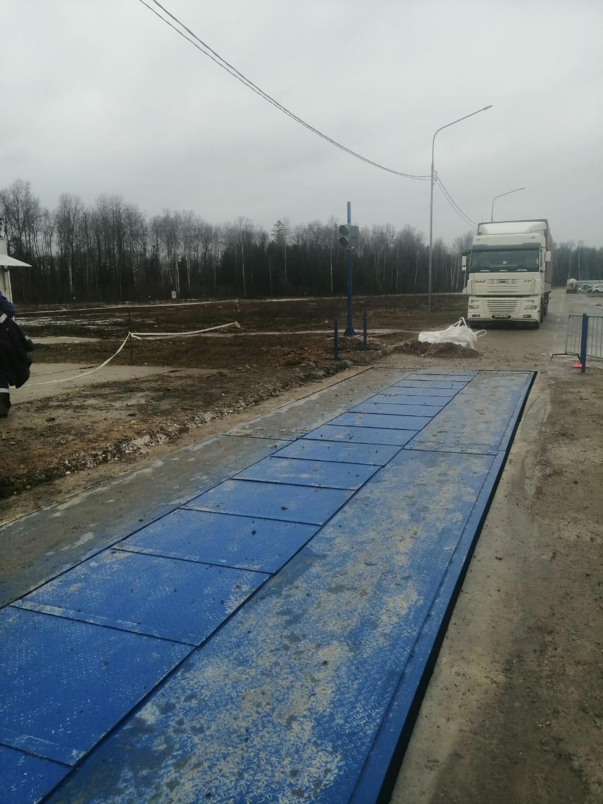
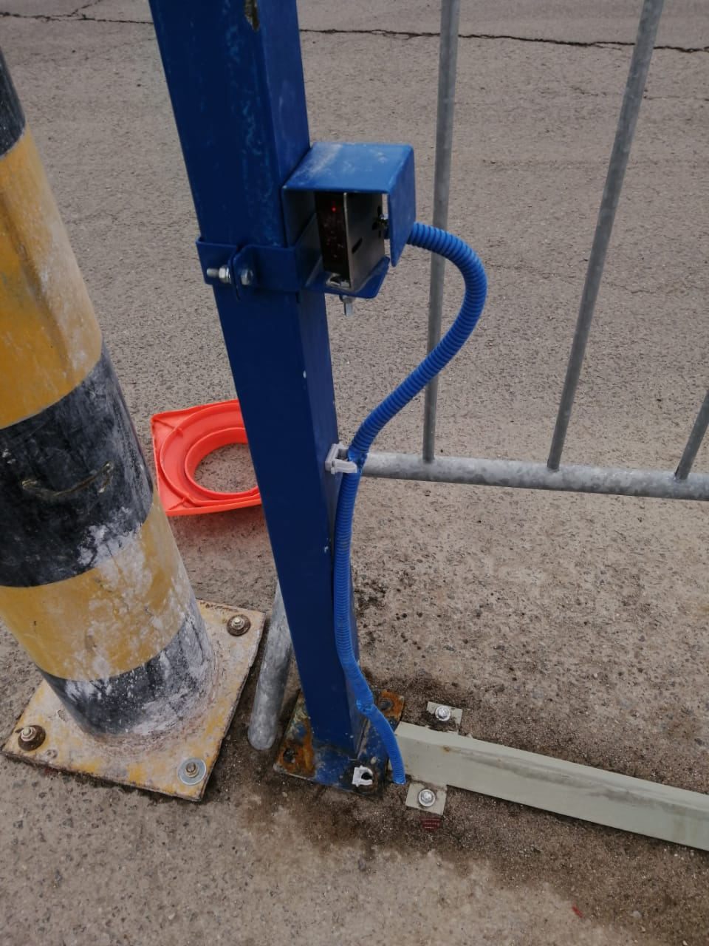
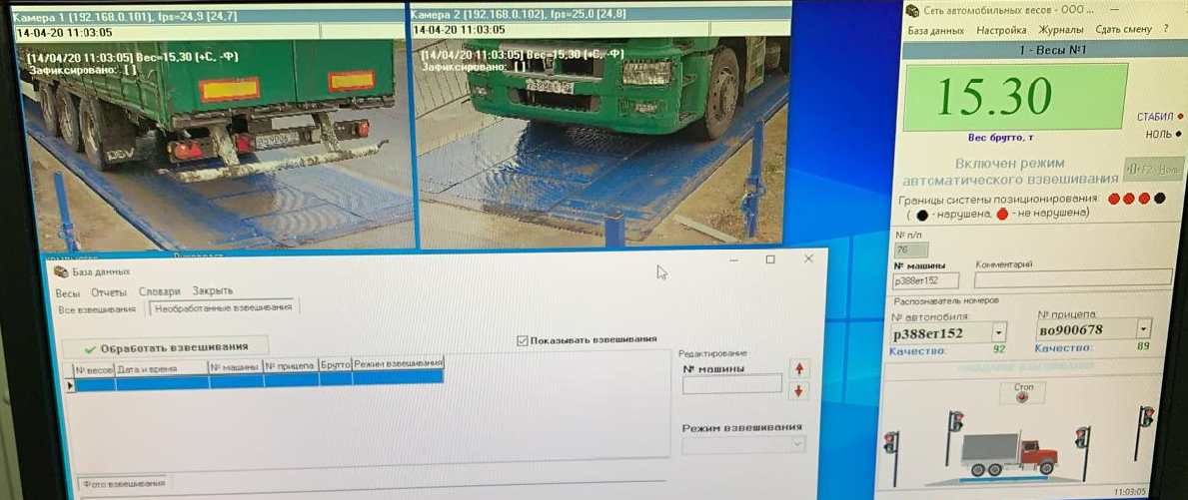
АВТОМАТИЗИРОВАННАЯ ВЕСОВАЯ. СИСТЕМА ПОЗИЦИОНИРОВАНИЯ АВТОМОБИЛЯ НА ВЕСАХ

Slide 29
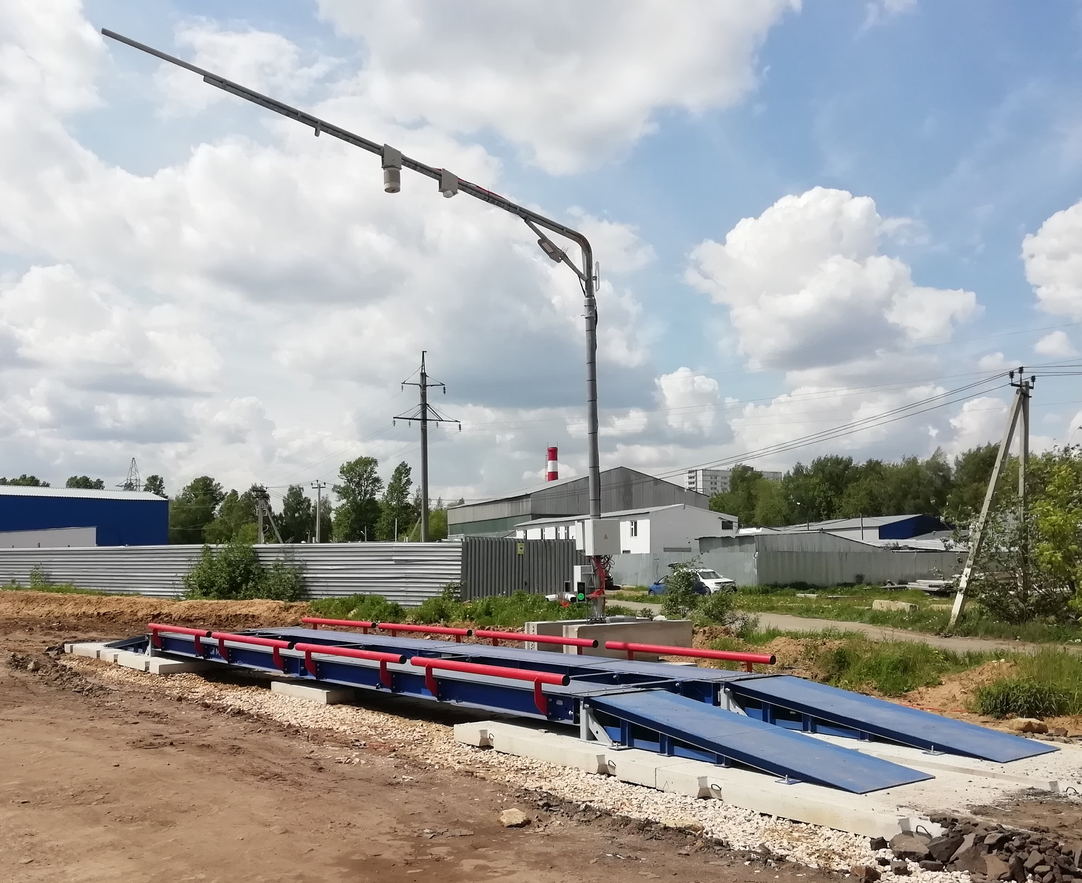
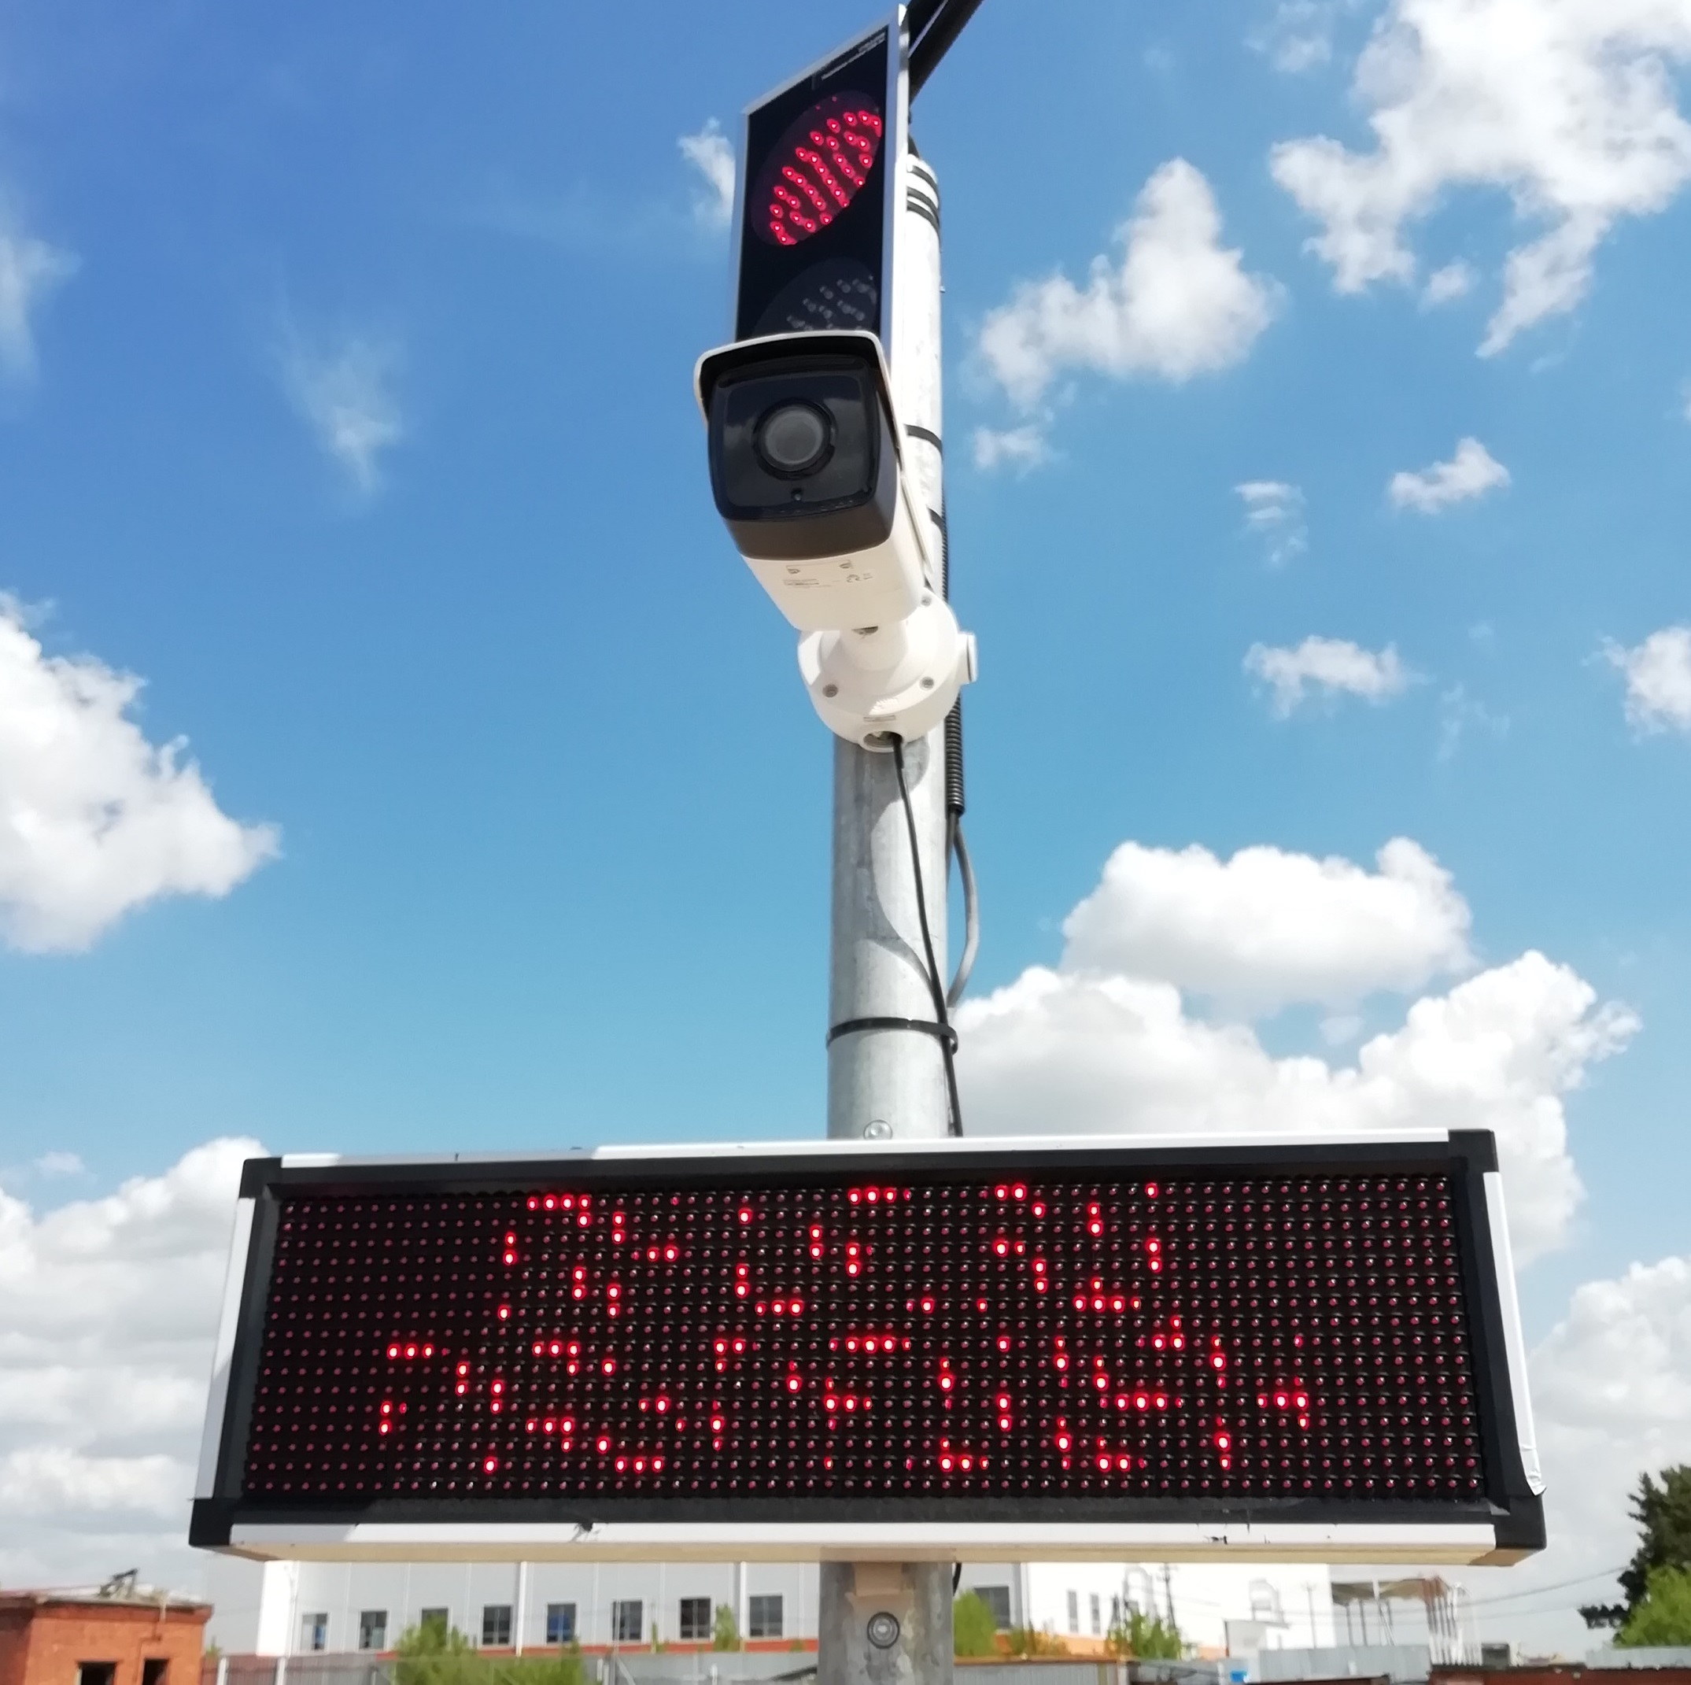
Комплексы измерения веса и объёма грузов

Slide 30
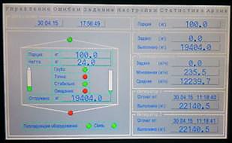
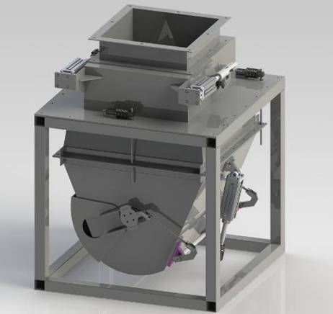
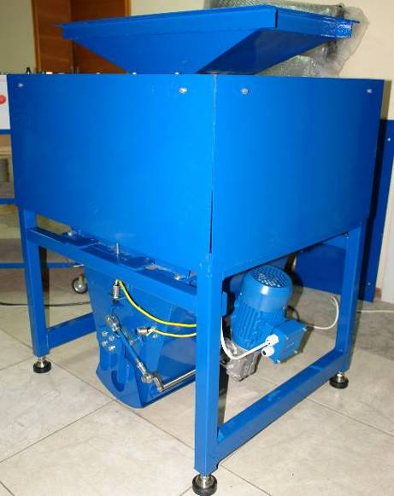
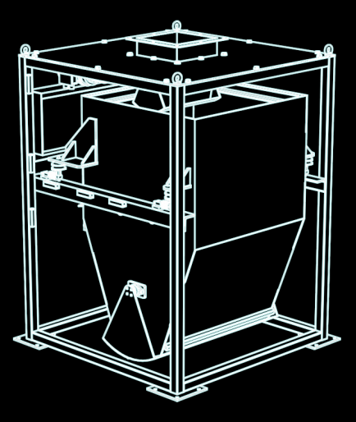
БУНКЕРНЫЕ ВЕСЫ И ДОЗАТОРЫ
В настоящее время все производимые ООО НПП Метра бункерные весы и дозаторы имеют возможность для удалённой диагностики и обновления программного обеспечения.

Slide 31

ПОВЫШЕНИЕ ДОСТОВЕРНОСТИ РЕЗУЛЬТАТОВ ВЗВЕШИВАНИЯ
НПП Метра разрабатывает программное обеспечение для цифровых автовесов, задача которого – повышение достоверности результатов взвешивания.

Slide 32
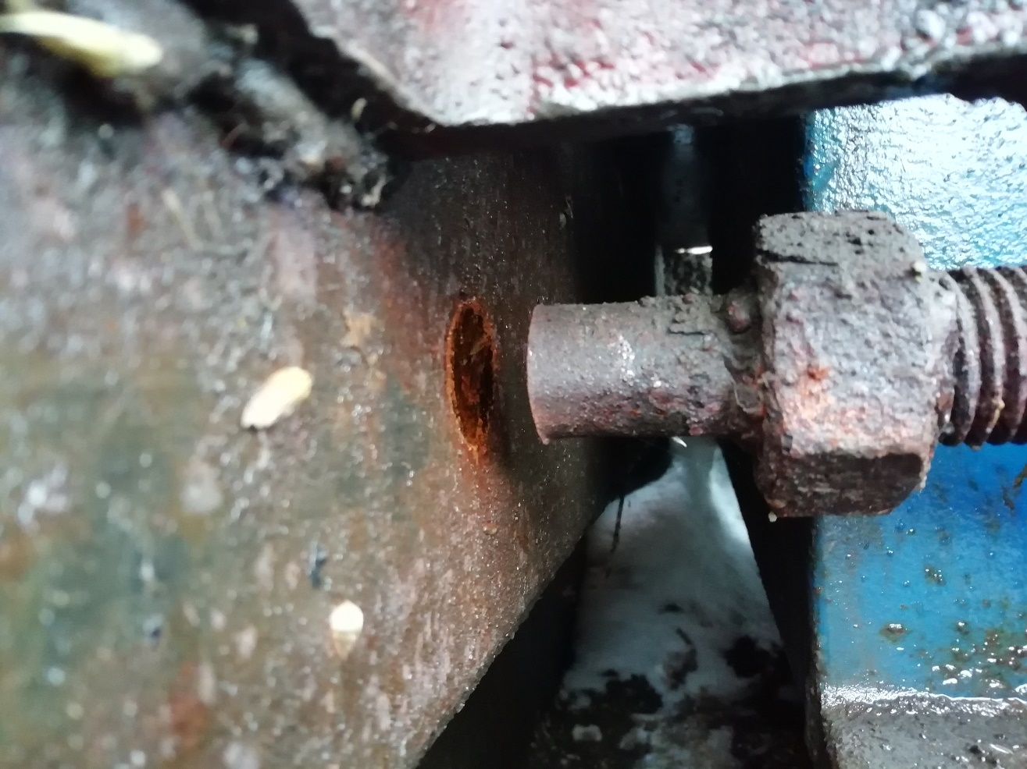
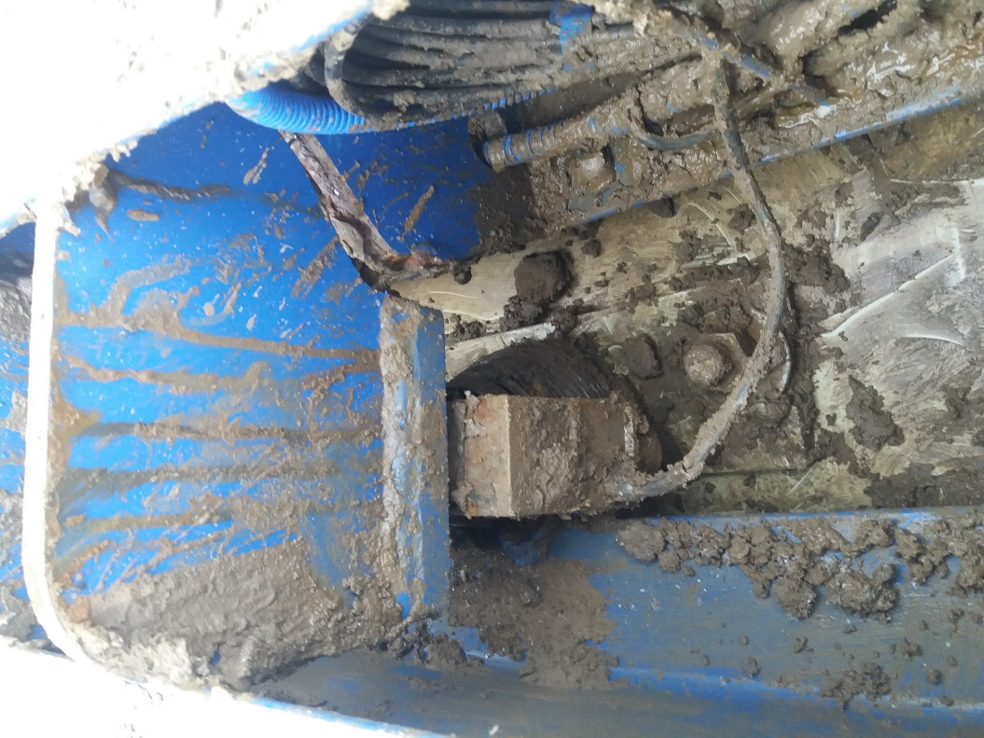
ПОВЫШЕНИЕ ДОСТОВЕРНОСТИ РЕЗУЛЬТАТОВ ВЗВЕШИВАНИЯ
При неочевидной неисправности оператор может в течении довольно длительного времени продолжать пользоваться весами, неосознанно «обвешивать» собственное предприятие или потребителей.

Slide 33

ПОВЫШЕНИЕ ДОСТОВЕРНОСТИ РЕЗУЛЬТАТОВ ВЗВЕШИВАНИЯ
При использовании программы на компьютере, работающей с цифровыми многоканальными весами, мы сможем существенно повысить достоверность результатов взвешиваний и исключить продолжение работы оператора на неисправных весах.
Как это работает?
Что можно сделать для повышения достоверности результатов?

Slide 34





ПОВЫШЕНИЕ ДОСТОВЕРНОСТИ РЕЗУЛЬТАТОВ ВЗВЕШИВАНИЯ
Уменьшение влияния человеческого фактора
Установка регламента проверок и обслуживания весов и гарантирование его неукоснительного исполнения
Дополнение сомнительных результатов взвешивания соответствующими дополнениями (пометками)
Выдача сообщений оператору
Выбор наиболее подходящего автомобиля для диагностики

Slide 35

Машины приходят редко, материал дорогой (приёмка цветных металлов)
Т.е. чем больше примут по весам, тем больше должны выплатить сдатчикам лома
Каждую приходящую машину взвешивать в четырёх положениях на весах.
Считать пределы допускаемых погрешностей как при сдаче в поверку.
Если есть подозрение на то, что весы врут, немедленно прекратить взвешивание, машину на которой обнаружено подозрение, убрать с весов и взвесить после устранения неисправности весов.

Slide 36
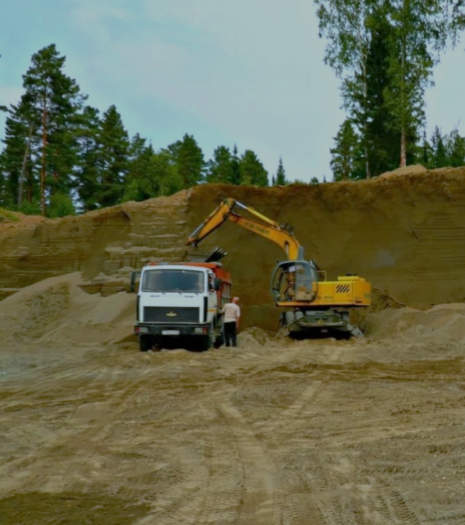
Взвешивать одну машину в 3-х положениях при сдаче/приёме смены.
Считать пределы допускаемых погрешностей как положено в эксплуатации.
Если есть подозрение на то, что весы врут в пределах 300 кг на 30 т, разрешается продолжать взвешивание, запись в базе данных дополняется сообщением о возможной ошибке.
Выдать рекомендацию по проведению дополнительной повторной проверки следующим автомобилем.
Выдать рекомендации по проверке более подходящим автомобилем.
Выдать рекомендации по осмотру, чистке весов с указанием подозреваемых мест.
При превышении погрешности более чем на 300 кг (или при полном выходе из строя одного датчика) предложить оператору отключить неисправный датчик, программа будет считать его показания равными соседнему. Провести повторную проверку и, в случае если расхождение менее 300 кг, продолжить работу.

